Slide 1

Иван Федорович
Крузенштерн
- «Человек и пароход!»
(1770 - 1846)
Работу выполнила
ученица 6 Я класса
МОУ «СОШ №45 города Чебоксары»
Кунашко Анастасия
Руководитель: учитель
географии Пякшина Галина Петровна

Slide 2
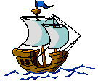

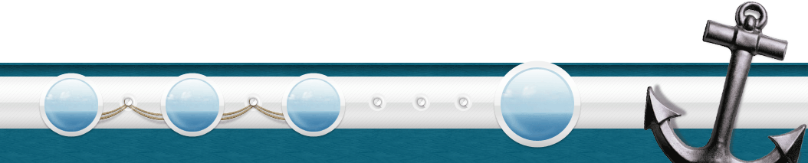
В истории первой половины XIX века известен ряд блестящих географических исследований. Среди них одно из наиболее видных мест принадлежит русским кругосветным путешествиям.

Slide 3
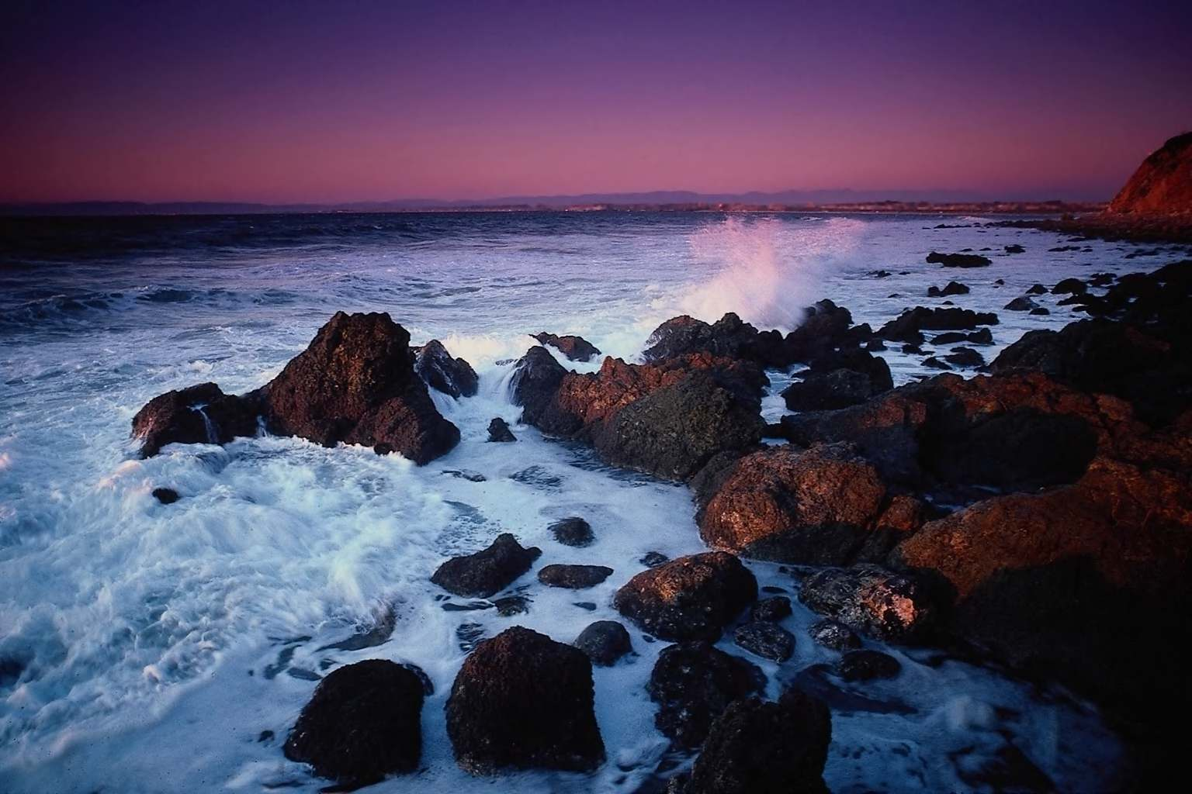

Оглавление
Краткая биография
Первое российское кругосветное путешествие
Имя исследователя на современной карте

Slide 4
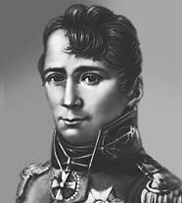

И. Ф. Крузенштерн родился в 1770 году и был очень хорошо развит физически. По словам современников, он сильно выделялся среди окружающих, отличался атлетическим телосложением. Доподлинно известно, что он в этом путешествии, несмотря на недоумение коллег, возил с собой две двухпудовые гири и ежедневно занимался с ними по 30-40 минут.

Slide 5
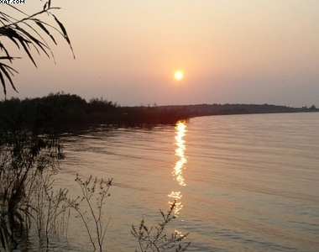

Главная цель плавания заключалась в исследовании устья Амура и соседних территорий для выявления удобных мест и маршрутов снабжения товарами русского Тихоокеанского флота.

Slide 6
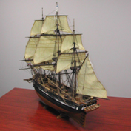
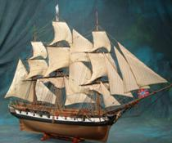
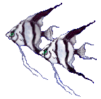
С особым тщанием Крузенштерн подбирал экипажи. Капитаном "Надежды" он стал сам, командовать "Невой" назначил Лисянского – и лучшего выбора сделать не мог.

Slide 7
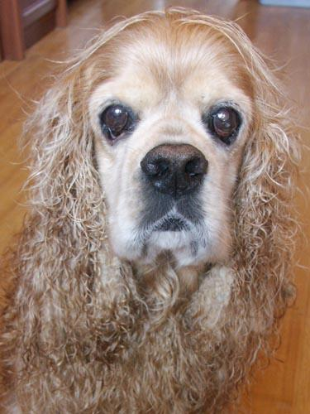
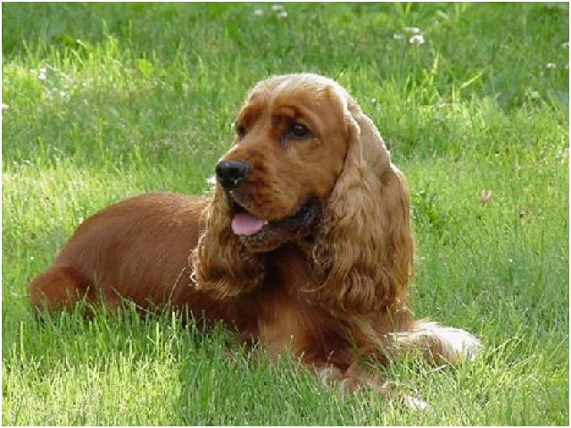
Крузенштерн был большим любителем домашних животных. В путешествиях его сопровождал спаниель, любимец всей команды. Перед каждым отплытием вошло в добрую традицию каждому члену экспедиции потрепать спаниеля за длинные висячие уши, и действительно, путешествия проходили на удивление гладко. Известны буквально анекдотические ситуации, когда дикари, в жизни не видевшие животных с настолько длинными висячими ушами в ужасе разбегались.

Slide 8


В течение 1809-12 Иван Крузенштерн опубликовал трехтомное «Путешествие вокруг света...», переведенное в семи странах Европы, и «Атлас к путешествию...»

Slide 9
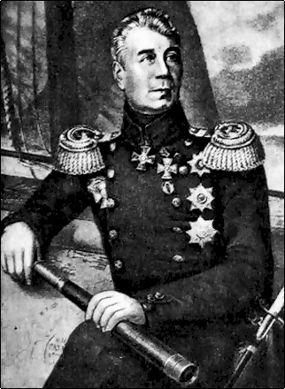
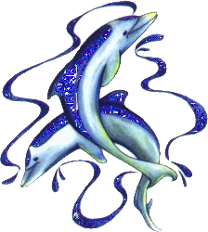
В 1827 году Крузенштерн назначен директором морского кадетского корпуса и членом адмиралтейств-совета. 16-летняя деятельность на посту директора ознаменована введением в курсы морского корпуса новых предметов преподавания, обогащением библиотеки и музеев его многими учебными пособиями, учреждением офицерского класса и другими улучшениями.

Slide 10
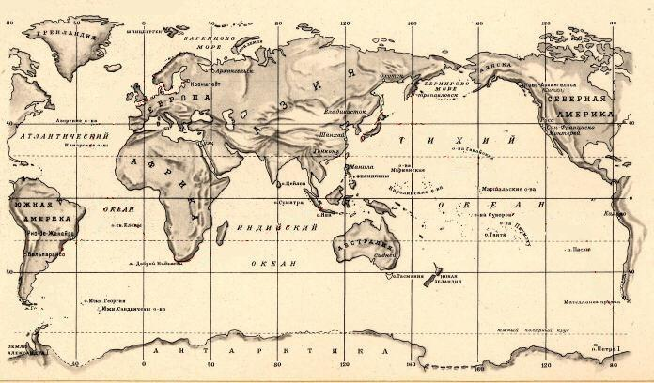

Slide 11
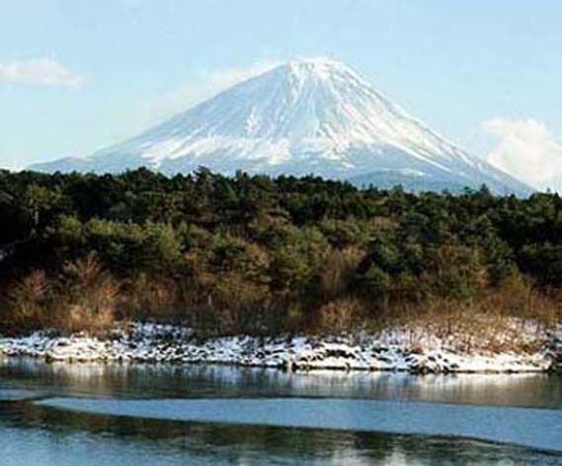
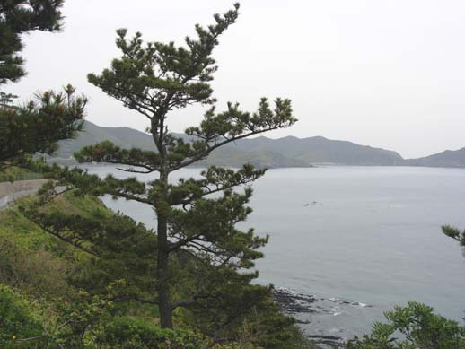
Экспедиция ознаменовалось значительными научными результатами. На обоих кораблях велись непрерывные метеорологические и океанологические наблюдения. Крузенштерн описал: южные берега островов Нукагива и Кюсю, Вандименов пролив, острова Цусима, Гото и ряд других, прилегающих к Японии, северо-западные берега островов Хонсю и Хоккайдо, а также вход в Сангарский пролив.

Slide 12
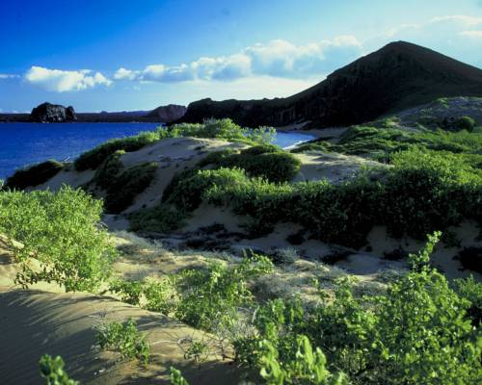
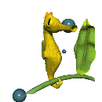
На карту был положен Сахалин почти на всем его протяжении. Но Крузенштерну не удалось завершить исследования в лимане Амура, и он сделал неверный вывод о полуостровном положении Сахалина, лишь в 1849 г. Г. И. Невельской установил, что Сахалин является островом.

Slide 13
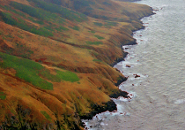
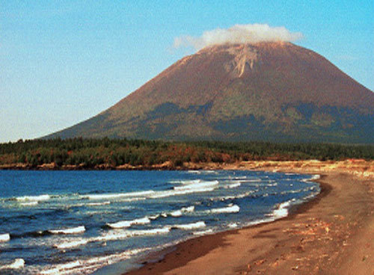
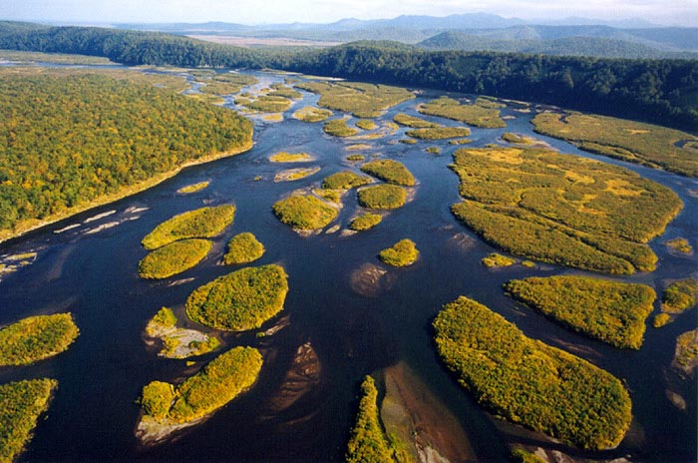
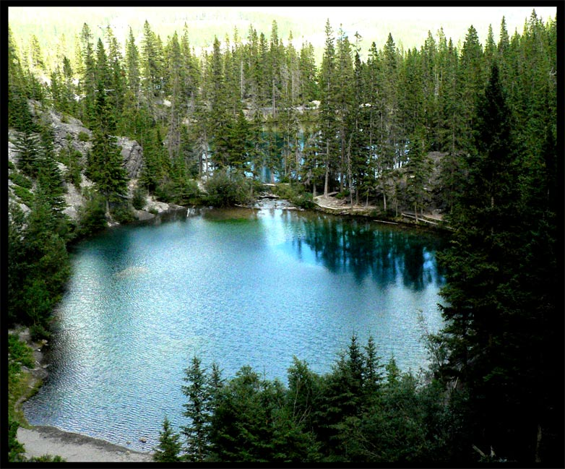
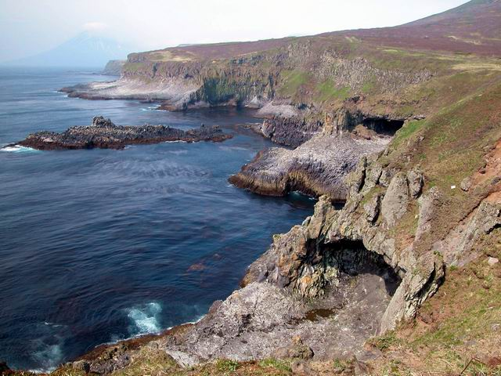
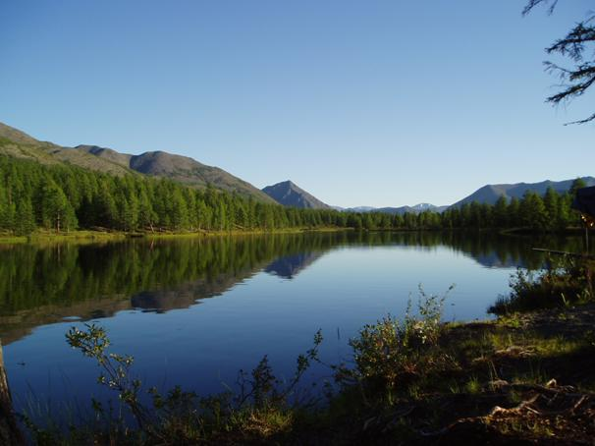
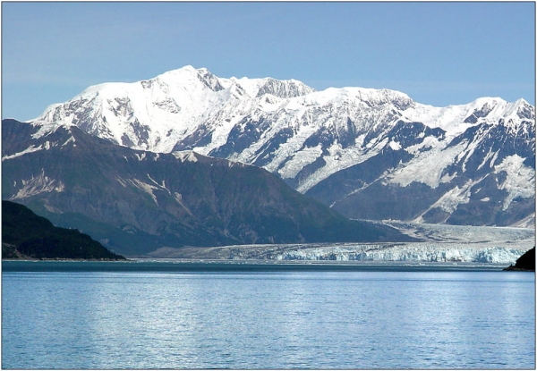
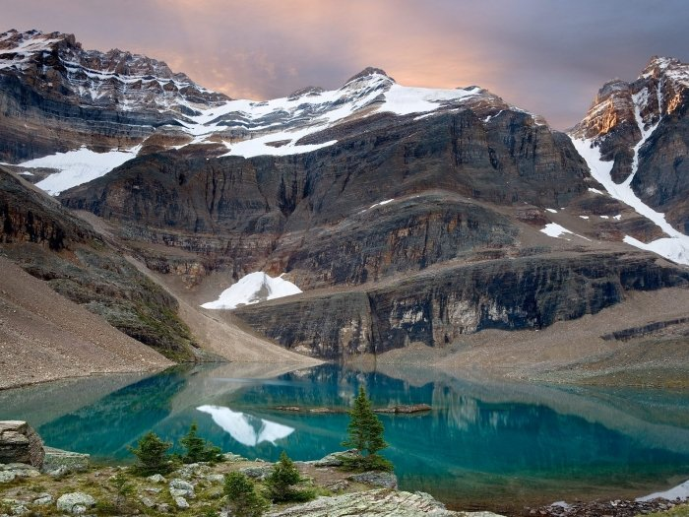
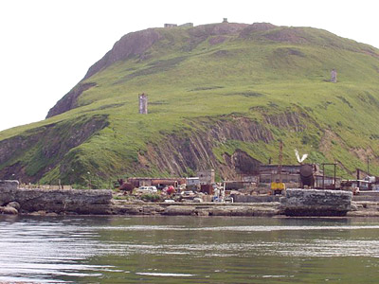
Именем Крузенштерна названы:
– мыс на Аляске севернее пролива Коцебу;
– мыс в Канаде и расположенный на нем напротив Уолластен-лэнда поселок;
– мыс на острове Парамушир;
– пролив между Курильскими островами Ловуш(к)и и Райкоке;
– (Восточный) проход у берегов Кореи;
– бухта у полуострова Ямал в Карском море;
– средний из островов Диомедовой группы;
– группа островов архипелага Паумоту;
– группа Айлук Маршалловых островов;

Slide 14
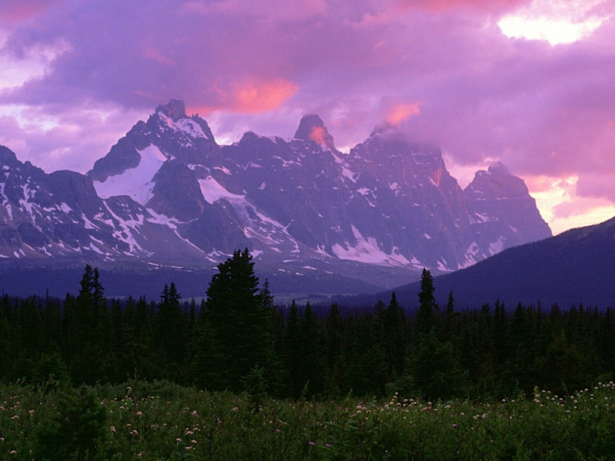
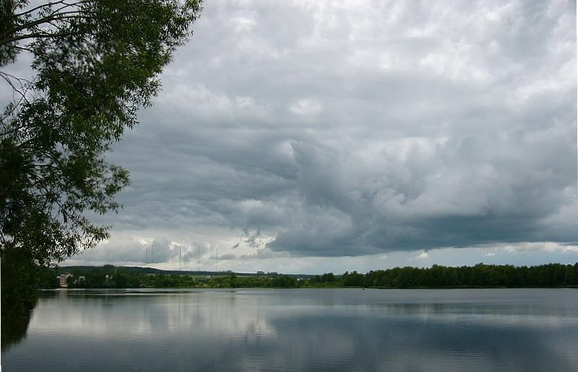
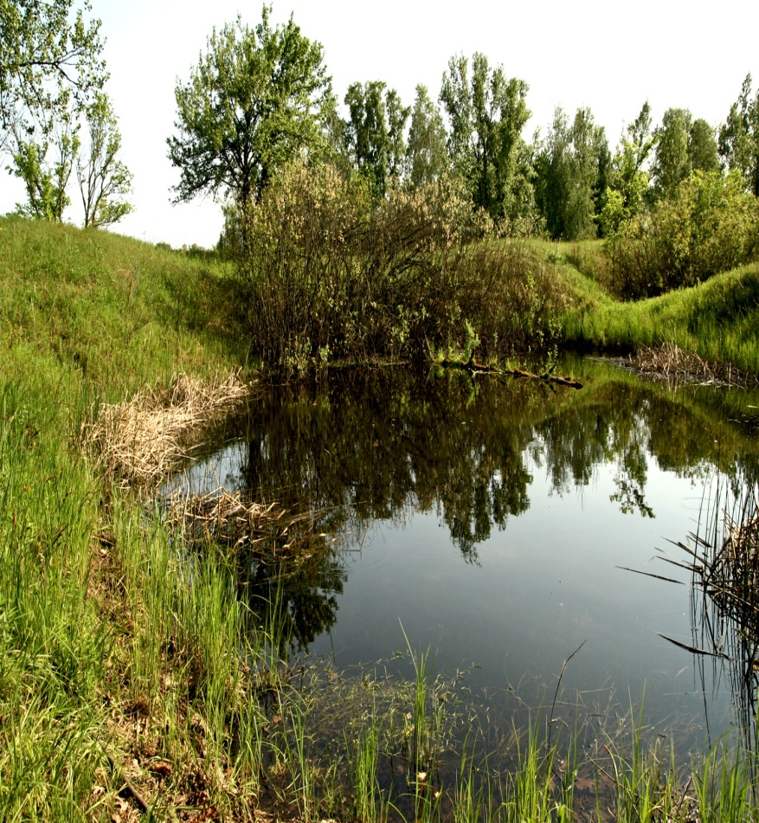
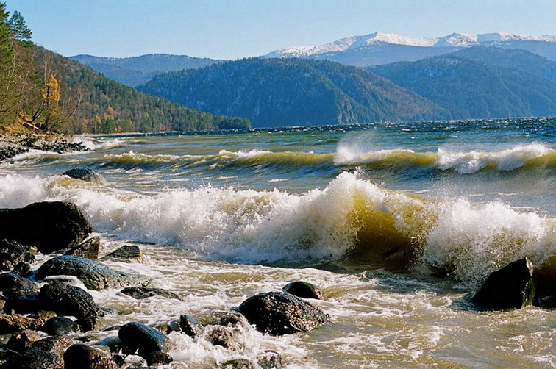
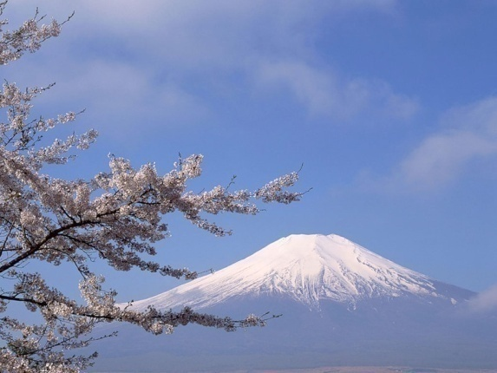
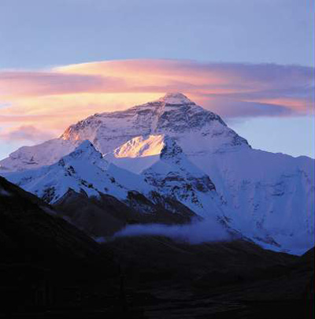
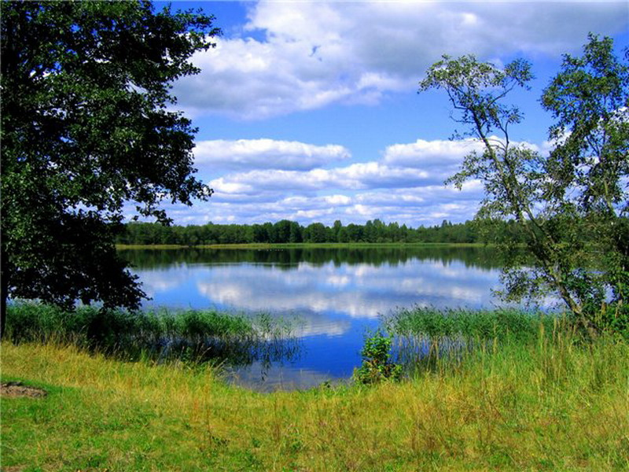
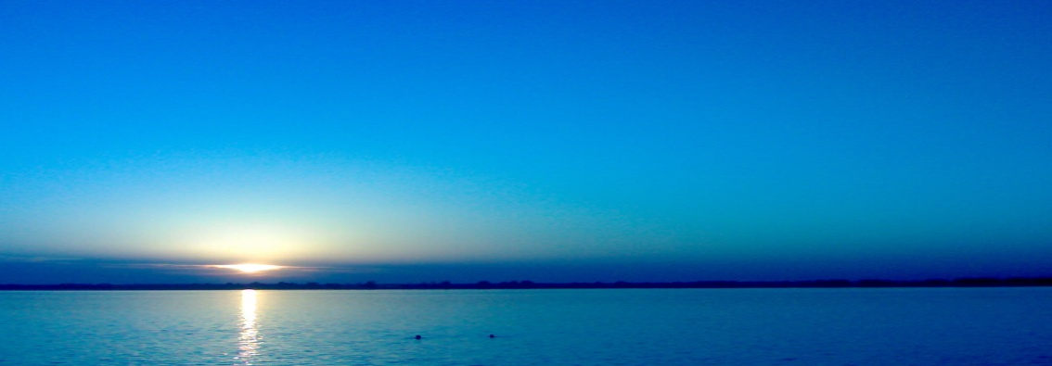
– три горы: на правой южной оконечности Сахалина, на Новой Земле и в Антарктике на Земле Королевы Мод;
– продолговатое озеро на острове Бутиа в Канаде;
– скальный риф в Тихом океане, западнее Гавайских островов.
имя Крузенштерна носят также:
– лунный кратер в группе Арцахель;
– обитающая в Маниле бабочка PapilioKrusensternia;
– тропическое растение Ipomоea Krusensternii с цветками, похожими на вьюнок.

Slide 15
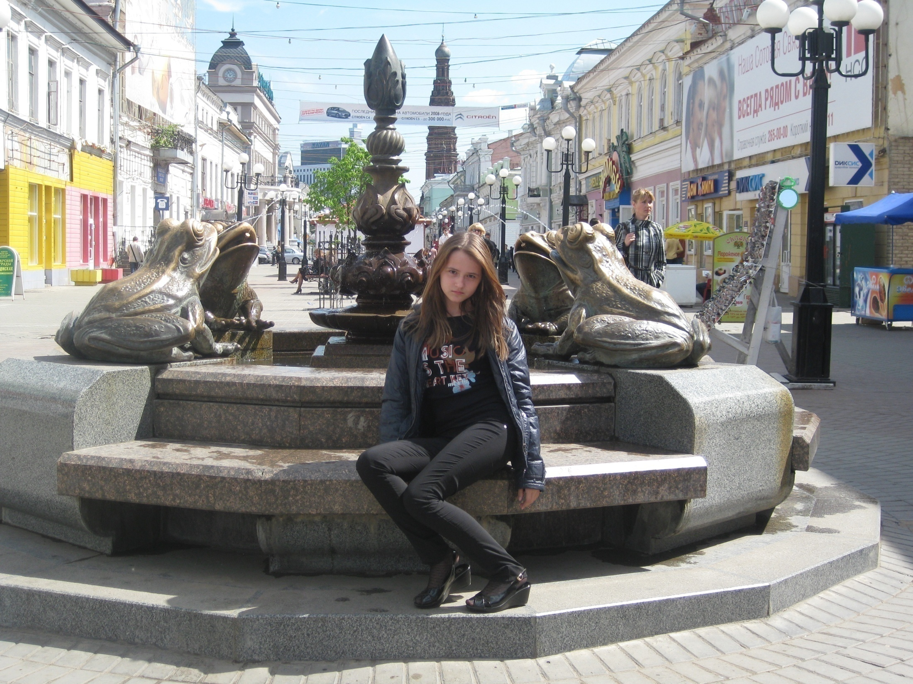
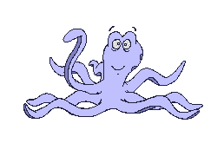
Использованные интернет ресурсы :
http://ru.wikipedia.org/
http://taina.aib.ru/
http://dic.academic.ru/
http://www.c-cafe.ru/

